Slide 1
Клеточная теория

Slide 2
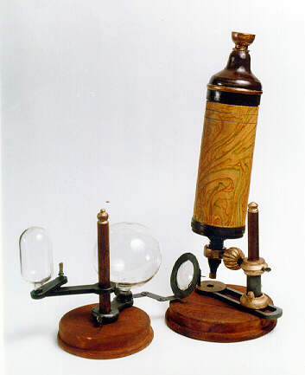
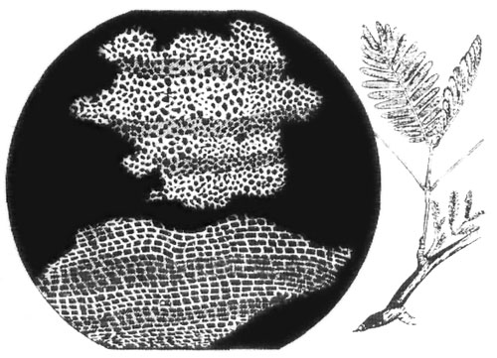
История изучения клетки
Роберт Гук. 1665 год.

Slide 3
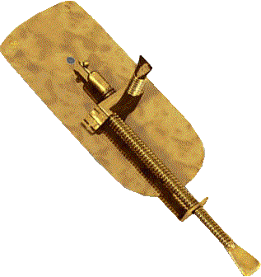
История изучения клетки
2. Антонио Ван Левенгук.
1632 – 1723

Slide 4
Клеточная теория 1838-39 гг
Шлейден – цитолог, эмбриолог. Большинство наблюдений.
Шванн – физиолог. Сделал основные выводы и сформулировал тезисы теории.

Slide 5
Особенности ранней клеточной теории
Согласно идеям Шванна и Шлейдена, новые клетки организма «собирались» заново из межклеточного вещества.

Slide 6
Клеточная теория
Клетка – элементарная единица живого
Новые клетки возникают в результате деления старых
Клетки всех организмов сходны по строению и химическому составу
Клеточное строение организмов – свидетельство общности их происхождения

Slide 7
Прокариотическая клетка

Slide 8
Escherichia coli cell

Slide 9
E. coli cell

Slide 10
E. coli cell

Slide 11
E. coli cell

Slide 12
E. coli cell

Slide 13
E. coli cell

Slide 14
E. coli cell

Slide 15
E. coli, light microscope

Slide 16
Helicobacter pylori, light microscope

Slide 17
E. coli, electron microscope

Slide 18
E. coli, electron microscope

Slide 19
T4 bacteriophage

Slide 20
E. coli attacked by T2 bacteriophage

